Slide 1
▶ YouTube トレンド ランキング
2026年06月08日 · 急上昇 TOP 10 発表

Slide 2

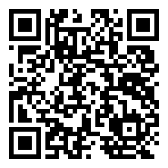
#10
Snow Man 'Miss Brand-New Friday Night' Live Performance Video 〜 Dome Tour 2025-2026 ON〜
📺 Snow Man
👁 928,488 👍 75,940 💬 3,050 📈+39.8%
⏱ 4:22 · 📅 公開37時間前
https://www.youtube.com/watch?v=YVv3XZFLSOA
💡 公開1日で急上昇 50万再生の注目コンテンツ 前日比+39.8%で着実に成長

Slide 3

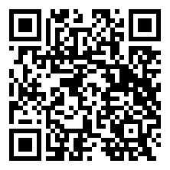
#9
Apex Legends Global Series Year 6：Split 1 【APAC North Pro League Regional Finals】
📺 esports_RAGE
👁 562,127 👍 0 💬 12
⏱ 6:17:49 · 📅 公開6時間前
https://www.youtube.com/watch?v=rwTmFhJtjG8
💡 公開6時間で急上昇入り！ 50万再生の注目コンテンツ

Slide 4

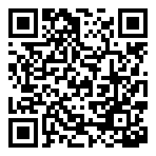
#8
Castlevania: Belmont‘s Curse（ キャッスルヴァニア ベルモンドカース）Release Date Trailer (CERO) | KONAMI
📺 KONAMI公式
👁 72,252 👍 2,002 💬 173
⏱ 1:52 · 📅 公開1時間前
https://www.youtube.com/watch?v=y1y1ZjVz1c0
💡 公開1時間で急上昇入り！ 急上昇中の新興コンテンツ いいね率2.8%と好評価

Slide 5

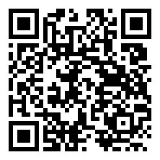
#7
サカナクション / 怪獣・夜の踊り子・新宝島 from「SAKANAQUARIUM 2025 "怪獣”」 MUSIC AWARDS JAPAN 2026 Edition【期間限定公開】
📺 サカナクション sakanaction
👁 193,455 👍 14,953 💬 331
⏱ 15:27 · 📅 公開8時間前
https://www.youtube.com/watch?v=QSIbtCr9a4k
💡 公開8時間で急上昇入り！ 10万再生突破の話題作 いいね率7.7%と視聴者の支持が非常に高い

Slide 6

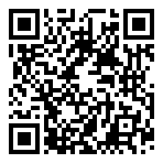
#6
#004 『ドラゴンクエストスマッシュグロウ』の新情報を「マル」がお届け！「スマグロ マル秘 レポート」
📺 ドラゴンクエストスマッシュグロウ公式
👁 77,286 👍 1,275 💬 246
⏱ 3:39 · 📅 公開-5時間前
https://www.youtube.com/watch?v=3RqxiHILXpg
💡 公開-5時間で急上昇入り！ 急上昇中の新興コンテンツ

Slide 7

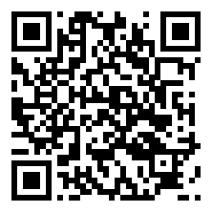
#5
『BIOHAZARD RE:Veronica』 Announcement Trailer
📺 BIOHAZARD
👁 964,890 👍 25,358 💬 0 📈+19.2%
⏱ 4:00 · 📅 公開46時間前
https://www.youtube.com/watch?v=mhzX_E5O7O0
💡 公開1日で急上昇 50万再生の注目コンテンツ 前日比+19.2%で着実に成長

Slide 8

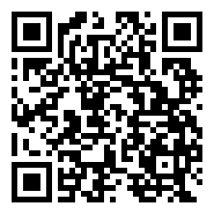
#4
【MV】FRUITS ZIPPER『ぱわーオブらぶ』
📺 KAWAII LAB.
👁 188,089 👍 10,146 💬 1,638
⏱ 4:06 · 📅 公開10時間前
https://www.youtube.com/watch?v=GGo__iXs4bA
💡 公開10時間で急上昇入り！ 10万再生突破の話題作 いいね率5.4%と視聴者の支持が非常に高い

Slide 9

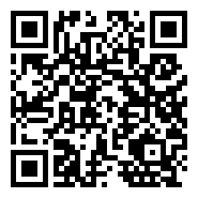
#3
『ペルソナ４ リバイバル』プレオーダートレーラー
📺 atlustube
👁 593,181 👍 36,395 💬 2,374
⏱ 2:04 · 📅 公開4時間前
https://www.youtube.com/watch?v=xIAdTyoUkIo
💡 公開4時間で急上昇入り！ 50万再生の注目コンテンツ いいね率6.1%と視聴者の支持が非常に高い

Slide 10

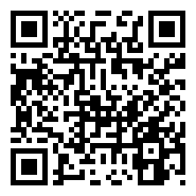
#2
『うるわしの宵の月』予告｜2026年10月23日(金)公開
📺 東宝MOVIEチャンネル
👁 30,776 👍 1,508 💬 52
⏱ 1:01 · 📅 公開-1時間前
https://www.youtube.com/watch?v=l4XZtIPhpbQ
💡 公開-1時間で急上昇入り！ 急上昇中の新興コンテンツ いいね率4.9%と好評価

Slide 11

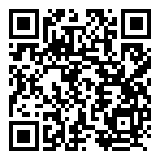
🏆 NO. 1 🏆
BABYMONSTER - 'SUGAR HONEY ICE TEA' M/V
👁 8,614,065 👍 628,160 💬 64,035 ⏱ 3:07 📅 公開6時間前
💡 公開6時間で急上昇入り！ 500万再生超の超バズ動画 いいね率7.3%と視聴者の支持が非常に高い
https://www.youtube.com/watch?v=naoGk-Zjc1s

Slide 12



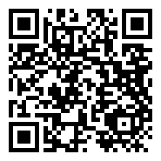

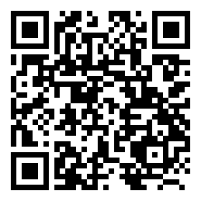



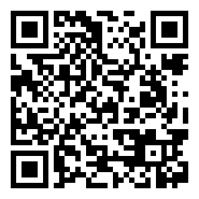
🎬 エンタメ 人気動画 TOP 5
#1
いや勝つんかいw #おもしろ #エンタメ #ネタ #バズれ #shorts
📺 やっさん2 👁 19,150,950 👍 158,030 ⏱ 0:10 📅 2025-08-09
https://www.youtube.com/watch?v=fBQOV3jiST0
#2
クビの真相は？【GOKKO】【ごっこ倶楽部】【企業研究】【エンタメ業界】【IT業界】…
📺 ごっこ倶楽部のウラ垢 - STUDIO GOKKO - 👁 12,781,408 👍 170,522 ⏱ 1:28 📅 2025-04-14
https://www.youtube.com/watch?v=i5TSvrhVH94
#3
狩野英孝のマイクラ実況が面白いwww#エンタメ #マイクラ #狩野英孝
📺 はるえもん 👁 11,719,585 👍 185,827 ⏱ 1:33 📅 2025-07-05
https://www.youtube.com/watch?v=21eblauBPy8
#4
ネプリーグ放送事故w #おもしろ #面白い #テレビ #エンタメ #お笑い #芸人 …
📺 やっさん2 👁 11,497,809 👍 132,667 ⏱ 0:18 📅 2025-11-01
https://www.youtube.com/watch?v=fGaa5iluMIQ
#5
入れないと蝶野に制裁ビンタされる⁉️ #エンタメ #ガキ使 #ダウンタウン#方正
📺 はるえもん 👁 10,536,058 👍 97,876 ⏱ 0:57 📅 2025-10-17
https://www.youtube.com/watch?v=Mr8II4SLhaI

Slide 13

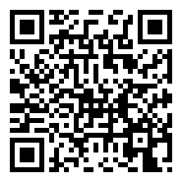

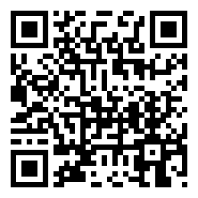






🎮 ゲーム 人気動画 TOP 5
#1
金に触れたら死ぬ #shorts #minecraft
📺 ヒロたまゲームズ 👁 80,441,842 👍 1,753,692 ⏱ 0:46 📅 2025-04-24
https://www.youtube.com/watch?v=6uuRH_iMBT4
#2
たくさん食べてすくすく育つ！【MOD紹介】
📺 ウッドリィ 👁 24,864,781 👍 378,799 ⏱ 0:37 📅 2024-09-30
https://www.youtube.com/watch?v=DuEKgK2B2p8
#3
感動のダブルスイカ‼️ #スイカゲーム #ゲーム実況 #サワヤンゲームズ
📺 にこみチャンネル 👁 20,448,843 👍 362,436 ⏱ 0:59 📅 2023-12-22
https://www.youtube.com/watch?v=mhCy0IgobIw
#4
全部ひっかかる人【しょぼんのアクション3D】 #ゲーム実況
📺 タン 👁 19,800,226 👍 389,708 ⏱ 1:00 📅 2023-09-28
https://www.youtube.com/watch?v=XGbduoPa_-0
#5
見たことの無い落ち方をする配信者#葉 #ゲーム実況 #切り抜き #onlyup
📺 葉ちゅべ 👁 19,106,970 👍 361,306 ⏱ 0:38 📅 2023-07-07
https://www.youtube.com/watch?v=0cjKg-Z3xak

Slide 14



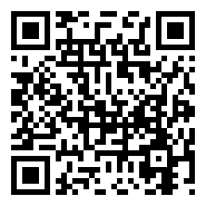



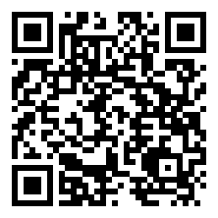

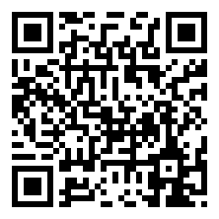
✨ アニメ 人気動画 TOP 5
#1
アイナ・ジ・エンド / 革命道中 - On The Way × TVアニメ『ダンダダ…
📺 アイナ・ジ・エンド Official 👁 44,267,438 👍 187,688 ⏱ 3:22 📅 2025-08-20
https://www.youtube.com/watch?v=ScWlFcYn_FI
#2
2017 乗り物 人気動画まとめ★赤ちゃん・子供向けアニメ★はたらくくるま いっぱい…
📺 ノッカーナアニメーション nokkana animation 👁 41,380,314 👍 36,393 ⏱ 20:48 📅 2017-12-29
https://www.youtube.com/watch?v=9AIwtVPWzAE
#3
TVアニメ『呪術廻戦』第3期「死滅回游 前編」ノンクレジットOPムービー／OPテーマ…
📺 TOHO animation チャンネル 👁 36,072,691 👍 522,968 ⏱ 1:31 📅 2026-01-09
https://www.youtube.com/watch?v=Xr032EhUDPw
#4
TVアニメ『ダンダダン』HAYASii「Hunting Soul」【lyric vi…
📺 MBS animation 公式チャンネル 👁 31,999,813 👍 457,659 ⏱ 4:04 📅 2025-08-08
https://www.youtube.com/watch?v=XoodunTw0kw
#5
夢をかなえてドラえもん
📺 mao - Topic 👁 27,508,592 👍 91,177 ⏱ 4:09 📅 2018-07-11
https://www.youtube.com/watch?v=T9R-NPhRi1M

Slide 15



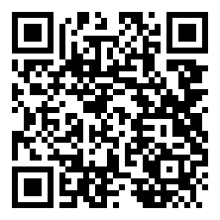



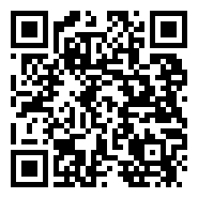


🍿 映画 人気動画 TOP 5
#1
歌舞伎町タワーの日本一高い映画館「109シネマズプレミアム新宿」を正直レビュー！
📺 正直レビュー 🍰🍛 👁 6,808,287 👍 119,521 ⏱ 1:00 📅 2025-03-15
https://www.youtube.com/watch?v=2a1YM7MCXng
#2
人食い村に赴任した新入巡査、衝撃的な素材と演出、面白さで世界で大好評！隠れた秀作日本…
📺 映画少女 👁 6,123,135 👍 28,419 ⏱ 18:03 📅 2024-04-04
https://www.youtube.com/watch?v=Qut46hqaMvw
#3
市川團十郎が語る映画「国宝」の率直な感想と歌舞伎への想い
📺 KABUKU. / 市川團十郎。 👁 3,516,103 👍 45,298 ⏱ 17:48 📅 2025-07-12
https://www.youtube.com/watch?v=OhHzzl4Z6qU
#4
名作映画を見た感想を嘘ついてる奴は誰だ！映画人狼バトル開始！
📺 東海オンエア 👁 3,374,500 👍 30,002 ⏱ 34:45 📅 2024-09-26
https://www.youtube.com/watch?v=KWYewgdSAOI
#5
ディズニー１００周年のゴミ『ウィッシュ』レビュー
📺 ホッカイロレン 👁 3,315,336 👍 43,635 ⏱ 12:56 📅 2023-12-19
https://www.youtube.com/watch?v=HQDUEU-Zhyc

